Slide 1

FORMAÇÃO DA IMAGEM RADIOLÓGICA
RESIDENTE EM PNEUMOLOGIA PEDIATRIA DO 2º ANO:
ALICE DE PAULA MACHADO

Slide 2

INTRODUÇÃO
Raio-x - ondas eletromagnéticas;
Comprimento de onda menor e freqüência maior que a luz - linha reta, reflexão, difração, propaga-se no vácuo;
Maior poder de penetração;
Mais energia;
Não é captada pelo olho humano;

Slide 3
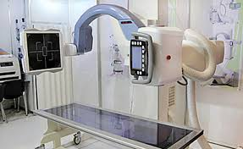
INTRODUÇÃO
Alguma forma de energia interage com corpo humano;
Colhida por filme;
Transformada numa imagem visível.

Slide 4
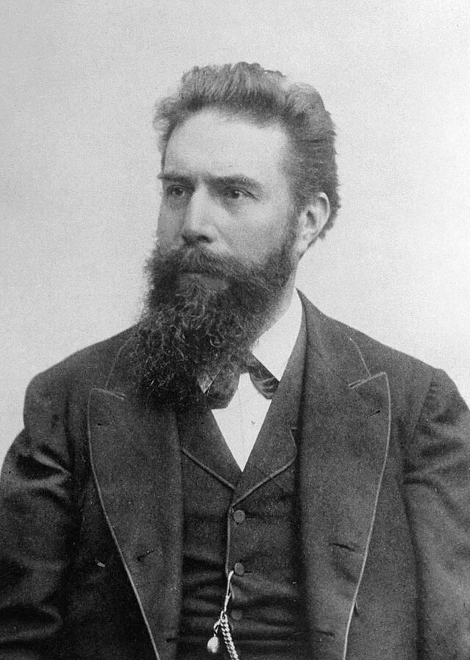
HISTÓRIA DA RADIOLOGIA
1895 - descoberta dos raios-x;
Alemão Wilhelm Roetgen.

Slide 5
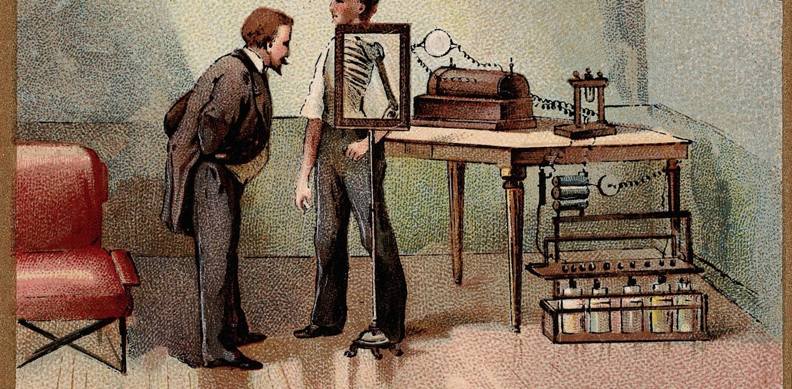
HISTÓRIA DA RADIOLOGIA
Rapidez - espalhou por todo o mundo;
Mais de 70 anos - método de diagnóstico por imagem;
Planigrafia - tomografia simples – 1920 - “cortes”.

Slide 6
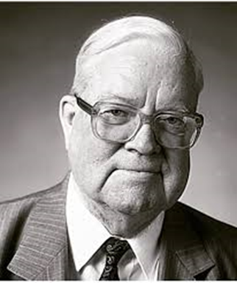
HISTÓRIA DA RADIOLOGIA
Contrastes radiológicos - estudo detalhado;
Novos geradores potentes trifásicos atuais;
1950 - Seldinger - cateterização vascular - todos órgãos.

Slide 7
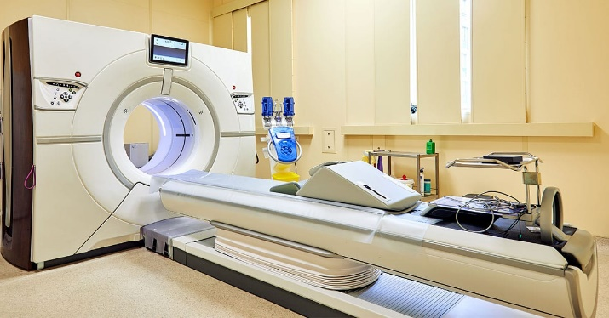
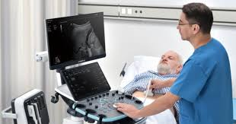
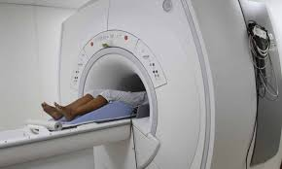
HISTÓRIA DA RADIOLOGIA
Últimos 40 anos - revolução no diagnóstico por imagem;
USG TC RNM anos 80.

Slide 8
FORMAÇÃO DA IMAGEM RADIOLÓGICA
Sombra projetada em um único plano no anteparo;
Ótica geométrica - distâncias entre foco, objeto e anteparo;
Feixe - atravessa objeto - imagem não perceptível - imagem radiante - visível sobre um receptor.

Slide 9
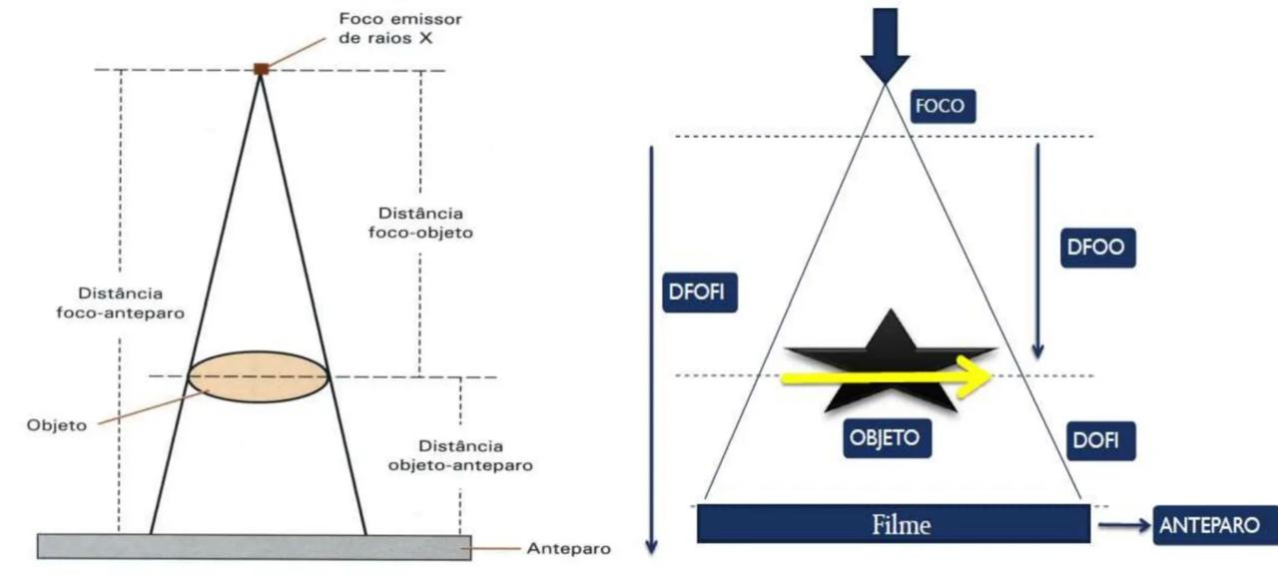
FORMAÇÃO DA IMAGEM RADIOLÓGICA

Slide 10
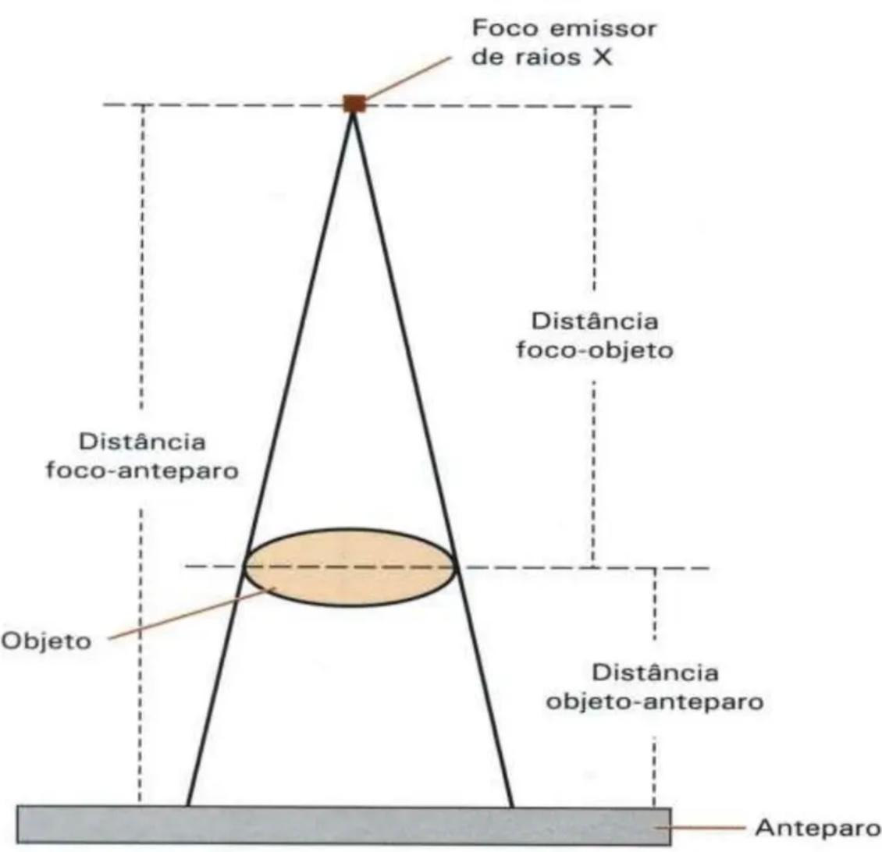
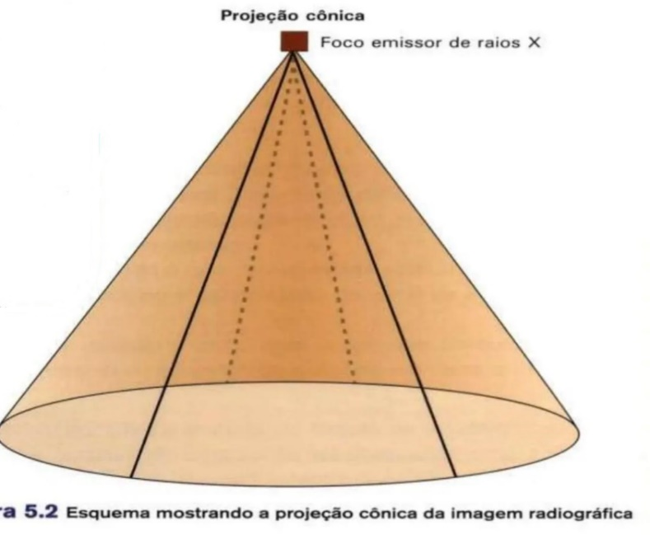
PRINCÍPIOS GEOMÉTRICOS DA FORMAÇÃO DA IMAGEM
Imagem radiográfica - projeção cônica - ampliação da imagem

Slide 11
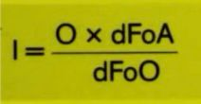
TAMANHO DA IMAGEM PROJETADA
I= tamanho da imagem; O = tamanho do objeto; dFoA = distância foco-anteparo (filme); dFoO= distância foco-objeto

Slide 12
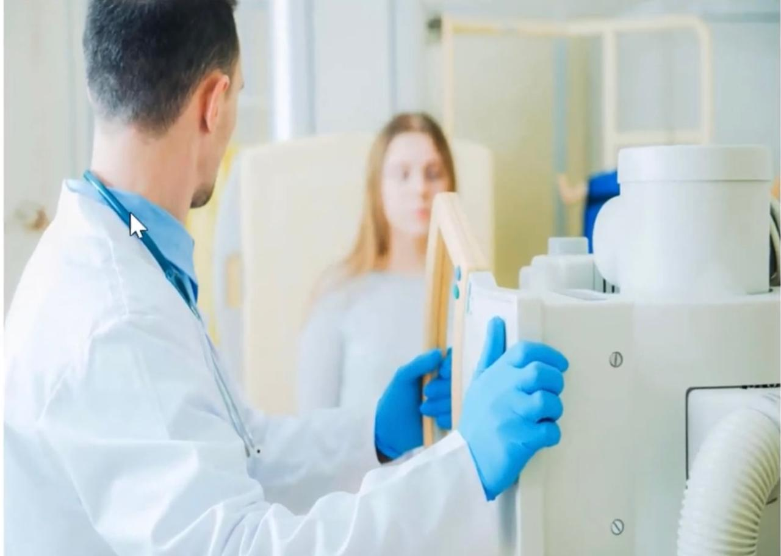
TAMANHO DA IMAGEM PROJETADA

Slide 13
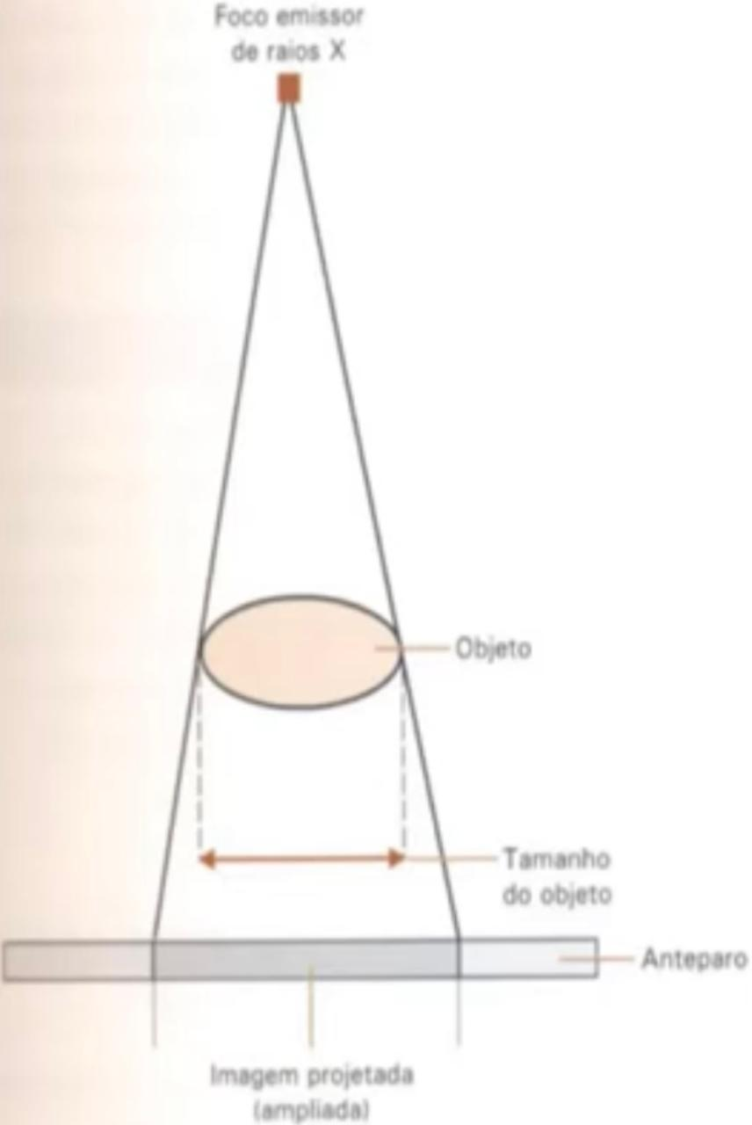
TAMANHO DA IMAGEM PROJETADA

Slide 14

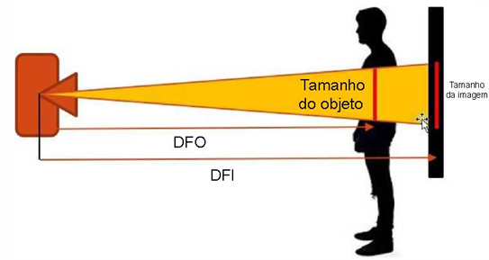
TAMANHO DA IMAGEM PROJETADA
Magnificação - paciente-detector na projeção radiográfica.
Baixa magnificação
- Longa distância FI
- Curta distância OI

Slide 15
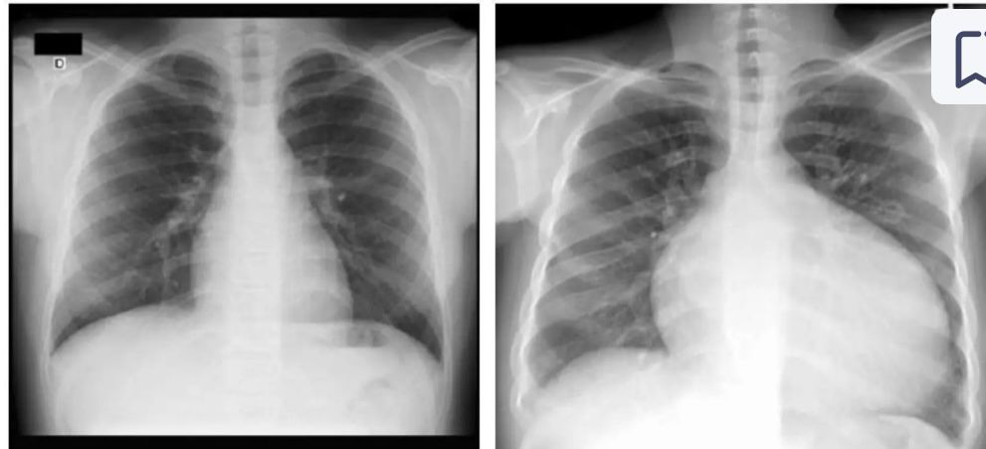
TAMANHO DA IMAGEM PROJETADA

Slide 16
NITIDEZ GEOMÉTRICA DA IMAGEM RADIOGRÁFICA
1) Tamanho do foco emissor de raio-x
tamanho do foco - distorção geométrica – detalhe e nitidez;
tamanho do foco - zona de penumbra - detalhe e nitidez.

Slide 17
NITIDEZ GEOMÉTRICA DA IMAGEM RADIOGRÁFICA
1) Tamanho do foco emissor de raio-x
Zona de penumbra = borramento geométrico = “flou” geométrico - falta de nitidez - distorção.
P = dOFi x tamanho do foco
dFoO

Slide 18
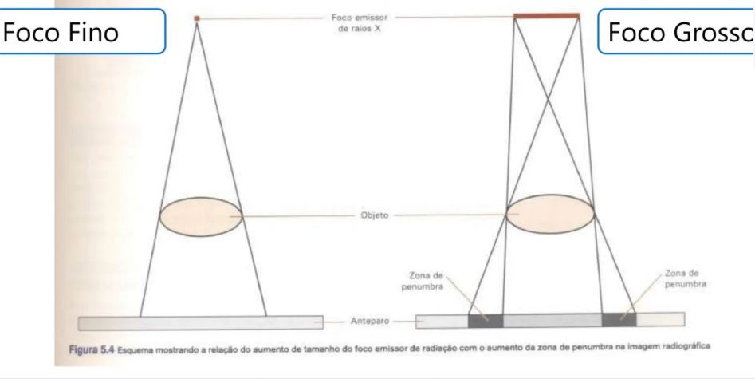
NITIDEZ GEOMÉTRICA DA IMAGEM RADIOGRÁFICA
1) Tamanho do foco emissor de raio-x

Slide 19
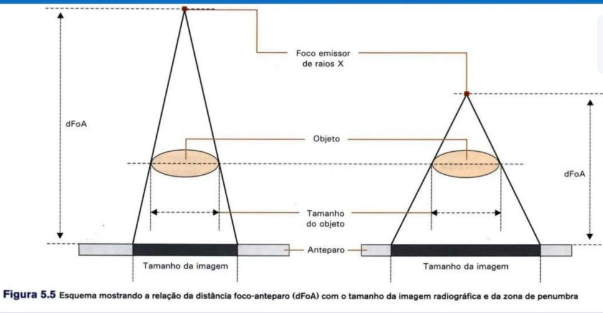
NITIDEZ GEOMÉTRICA DA IMAGEM RADIOGRÁFICA
2) Distância foco-filme (dFoFi)
Para mesma dOFi - dFoFi ampliação da imagem e penumbra

Slide 20
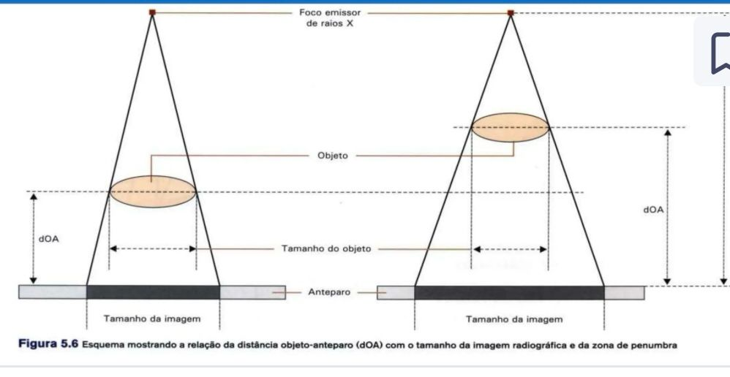
NITIDEZ GEOMÉTRICA DA IMAGEM RADIOGRÁFICA
3) Distância objeto-filme (dOFi)
Para mesma dFoFi - dOFi ampliação da imagem e penumbra

Slide 21
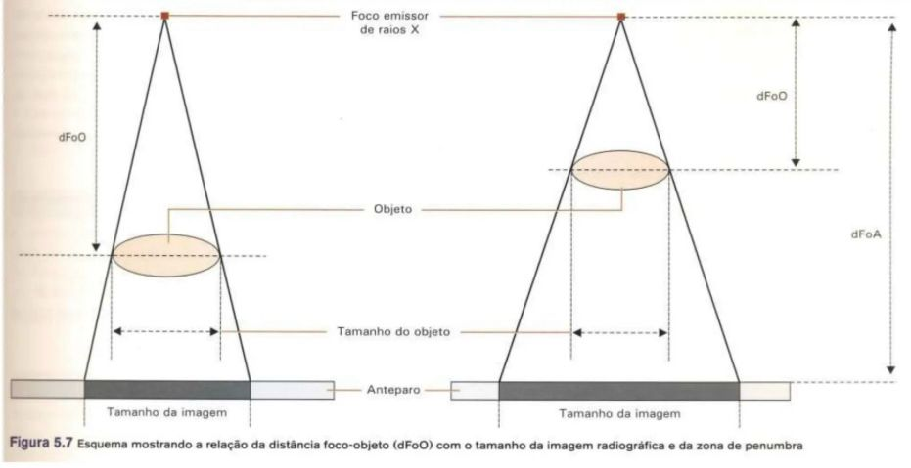
NITIDEZ GEOMÉTRICA DA IMAGEM RADIOGRÁFICA
4) Distância foco-objeto (dFoO)
Para mesma dFoFi - dFoO ampliação da imagem e penumbra

Slide 22
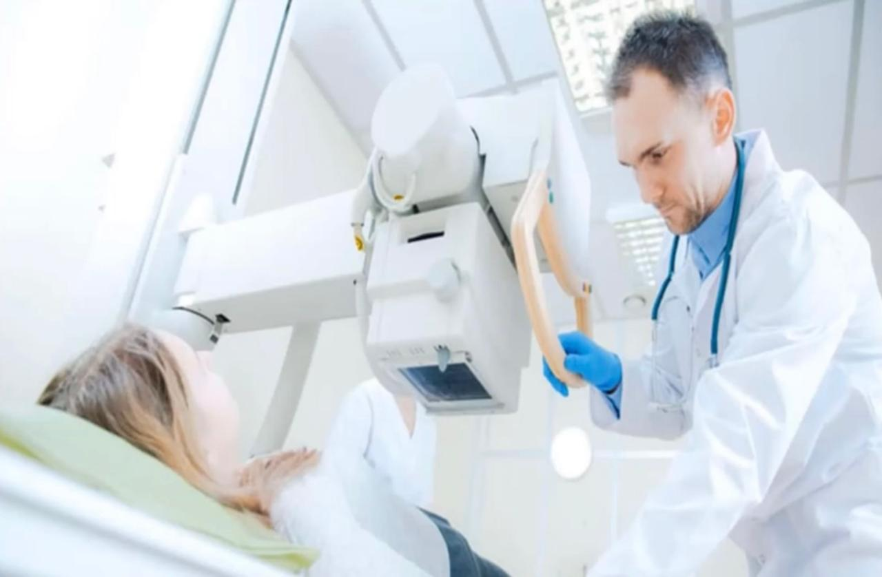
NITIDEZ GEOMÉTRICA DA IMAGEM RADIOGRÁFICA
4) Distância foco-objeto (dFoO)

Slide 23
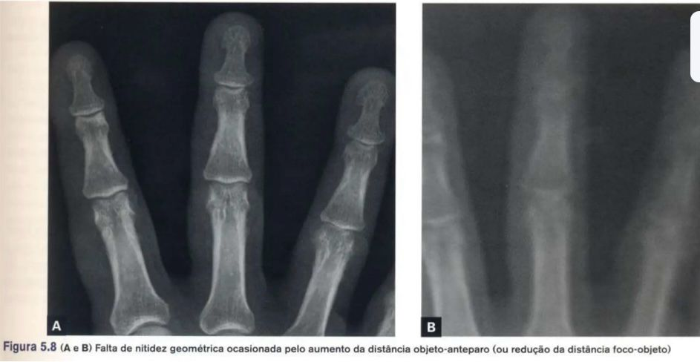
NITIDEZ GEOMÉTRICA DA IMAGEM RADIOGRÁFICA
4) Distância foco-objeto (dFoO)

Slide 24
NITIDEZ GEOMÉTRICA DA IMAGEM RADIOGRÁFICA
4) Distância foco-objeto (dFoO)
- MMSS e MMII: 1,00m a 1,20m
- Coluna cervical: 1,50m
- Tórax: 1,80m

Slide 25
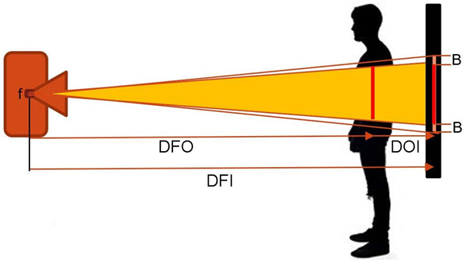
NITIDEZ GEOMÉTRICA DA IMAGEM RADIOGRÁFICA
Maior dFoFi;
Menor dOFi;
Menor foco emissor.

Slide 26
INTERAÇÃO DO FEIXE DE RADIAÇÃO COM O OBJETO
Trajetória do feixe de raio-x
1ª Etapa: FEIXE → OBJETO
2ª Etapa : INTERAÇÃO COM O OBJETO → ATENUAÇÃO
3ª Etapa : EMERGÊNCIA DOS FEIXES → ANTEPARO

Slide 27
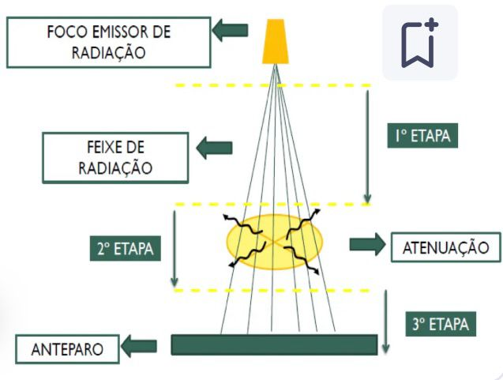
INTERAÇÃO DO FEIXE DE RADIAÇÃO COM O OBJETO
1ª Etapa: FEIXE → OBJETO

Slide 28
INTERAÇÃO DO FEIXE DE RADIAÇÃO COM O OBJETO
2ª Etapa : INTERAÇÃO COM O OBJETO → ATENUAÇÃO

Slide 29
INTERAÇÃO DO FEIXE DE RADIAÇÃO COM O OBJETO
2ª Etapa : INTERAÇÃO COM O OBJETO → ATENUAÇÃO
Atenuação - interação do feixe com objeto - redução da intensidade do feixe;
Produto da absorção desses feixes;
espessura do objeto atenuação do feixe;
densidade do objeto atenuação do feixe;
número atômico (Z) do objeto atenuação do feixe.

Slide 30
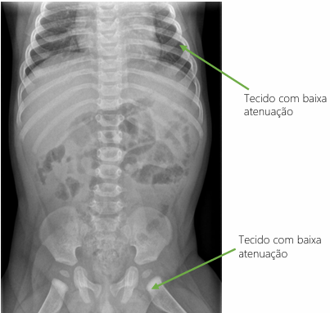
INTERAÇÃO DO FEIXE DE RADIAÇÃO COM O OBJETO
2ª Etapa : INTERAÇÃO COM O OBJETO → ATENUAÇÃO
atenuação – claro;
atenuação – escuro.

Slide 31
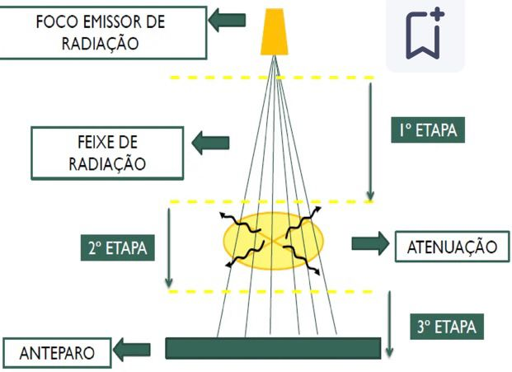
INTERAÇÃO DO FEIXE DE RADIAÇÃO COM O OBJETO
3ª Etapa : EMERGÊNCIA DOS FEIXES → ANTEPARO
5% dos fótons que incidem no objeto emergem sem alterações

Slide 32
CONSIDERAÇÕES FINAIS
Densidade - quantidade de raio-x e duração;
Contraste - poder penetrante do feixe e quantidade de radiação no filme;
Resolução espacial/detalhe - foco, dFoFi, dOFi e movimentação;
Distorção - dFoFi, dOFi, alinhamento do receptor.

Slide 33
MENSAGEM FINAL
“Minhas imperfeições e fracassos são como uma bênção de Deus, assim como meus sucessos e meus talentos, e eu coloco ambos a seus pés”
MAHATMA GANDHI

Slide 34
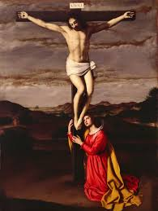
OBRIGADA!

Slide 35
REFERÊNCIA BIBLIOGRÁFICA
SILVA, C. I. S.; MULLER, N. L. Tórax – Radiografia. 1ª. edição. Rio de Janeiro: Elsevier, 2010.

